Slide 1
第 3 章 计数
3.3 排列与组合
3.4 二项式系数
3.5 一般性的排列和组合

Slide 2
3.3 排列与组合
排列(Permutation)：离散对象序列的构造
  有序
组合(Combination)：离散对象集合的选取
  无序
请班里任意 3 名同学站成一排拍毕业照
从班里选出 3 名同学组成一个管理委员会

Slide 3
3.3 排列与组合
例1：在 5 名同学中，安排 3 名站成一排拍照，有多少种方法？
  5×4×3=60
例1：安排 5 名同学站成一排拍照，有多少种方法？
  5×4×3×2×1=120=5!

Slide 4
3.3 排列与组合
排列：一组个体的一个有序安排
  r-排列：一个集合中 r 个元素的有序安排
定理1. n 元素集合 A 的 r-排列数
  P(n, r)＝n(n-1)(n-2)…(n-r+1)＝n!/(n-r)!
乘积法则

Slide 5
3.3 排列与组合
例 4. 选获奖人
例 7.
  固定串 ABC 看成一个字母
100×99×98=P(100, 3)

Slide 6
3.3 排列与组合
例 6. 周游城市
7×6×5×4×3×2×1=7!=P(7, 7)

Slide 7
3.3 排列与组合
练习： 20个男士、16个女士有多少站法？
  所有人站成一排
  选出7个站成一排
  所有人站成一排（女士在左、男士在右）
P(36, 36)=36!
P(36, 7)
P(16, 16)P(20, 20)=16!20!

Slide 8
3.3 排列与组合
练习：教室里有两排座位，每排8个
  14个同学上课，5人喜欢前排，4人喜欢后排，求满足要求的坐法个数
P（8，5）P（8，4）P（7，5）

Slide 9
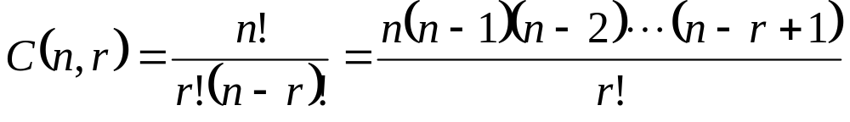
3.3.3 组合(Combination)
例 8, 9,11
r-组合：集合 A (n 个元素)中无序选 r 个(r≤n)
  r 个元素的子集
定理2. n 元素集合 A 的 r-组合数

Slide 10
3.3.3 组合(Combination)
等式. P (n, r)=C (n, r)•P (r, r)
推论1. 设 n 和 r 是满足 r≤n 的非负整数，那么 C(n, r) = C(n, n-r)
组合证明：用计数的方式来证明定理

Slide 11
3.3.3 组合(Combination)
例. 集合 S＝{ 1, 2, …, n } 有多少个子集？
  0 元子集个数？
  1 元子集个数？
  2 元子集个数？
  …
  n 元子集个数？
  总数＝？
C (n , 0)
C (n , 1)
C (n , 2)
C (n , n)
C (n , 0)＋ C (n , 1) ＋…＋ C (n , n)＝？

Slide 12
3.3.3 组合(Combination)
练习：一个CLUB有10名男士、12名女士，要选出4人组成董事会，有多少种选法？
  至少包含 2 名女士
C(12, 2)C(10, 2)+C(12, 3)C(10, 1)+C(12, 4)
5665

Slide 13
3.5 一般性的排列和组合
3.5.2 允许重复的排列：r-可重排列
  允许在集合 A(元素个数＝n)中重复选，任选 r 个(r≤n)元素的排列
例 1
定理 1. n 元素集合 A 的 r-可重排列数 = n^{r}
每个位置都有 n 种选择，共 r 个位置
乘积法则

Slide 14
3.5 一般性的排列和组合
3.5.3 有重复的组合：r-可重组合
  允许在集合 A(元素个数＝n)中重复选，任选 r 个(r≤n)元素的组合
例 2. “穷举”！
更有效的计算方法？

Slide 15
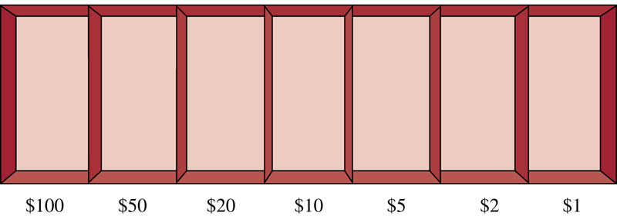
3.5 一般性的排列和组合
3.5.3 有重复的组合
  定理 2. n 元集合 A 的 r-可重组合数＝C(n-1+r, r)
例 3. 选5张纸币（每种币值的纸币不加区分，至少5张），多少种？

Slide 16
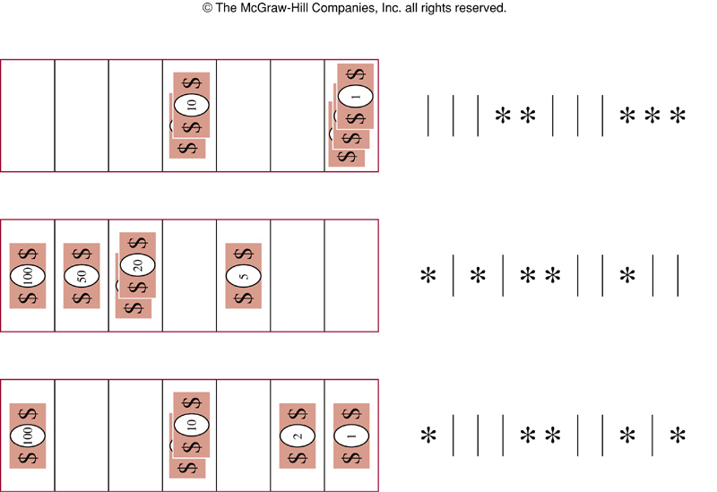
3.5 一般性的排列和组合
3.5.3 有重复的组合
  定理 2. n 元素集合 A 的 r-可重组合数＝C(n-1+r, r)
例 3.
竖线、星标记都看成是
可摆放在空位上的元素

Slide 17
3.5 一般性的排列和组合
3.5.3 有重复的组合
  定理 2. n 元素集合 A 的 r-可重组合数＝C(n-1+r, r)
例 3.
竖线、星标记都看成是可摆放在空位上的元素
① 共 11 个空位，摆放好 5 个星标记后，6 条竖线位置自然确定
② 5 个星标记相互无区别，摆放次序无意义
③ 等价于在 11 个元素的集合中选出 5 个元素的组合

Slide 18
3.5 一般性的排列和组合
3.5.3 有重复的组合
  定理 2. n 元素集合 A 的 r-可重组合数＝C(n-1+r, r)
例 2. 从苹果、香蕉、梨子三种类型水果，选4个水果，有多少种方式
例子：4种不同类型的甜点，从中选6个甜点，有多少种方式？

Slide 19
3.5 一般性的排列和组合
3.5.3 有重复的组合
  定理 2. n 元素集合 A 的 r-可重组合数＝C(n-1+r, r)
例 5. 求 x₁＋x₂＋x₃＝11 的非负整数解的个数
  3 元素集合(元素 i ←→变量 x_{i} )可重复地选出 11 个
    没有选取元素 i → x_{i}＝0
    元素 i 每选 1 次→ x_{i}＝x_{i}＋1

Slide 20
3.5 一般性的排列和组合
3.5.3 有重复的组合
  定理 2. n 元素集合 A 的 r-可重组合数＝C(n-1+r, r)
例 5. 求 x₁＋x₂＋x₃＝11 的非负整数解的个数
  3 元素集合(元素 i ←→变量 x_{i})可重复地选出 11 个
  11 个相同球放入 3 个不同盒子(盒子 i ←→变量 x_{i} )
    盒子 i 没放球→ x_{i}＝0
    盒子 i 每放 1 个球→ x_{i}＝x_{i}＋1

Slide 21
3.5 一般性的排列和组合
3.5.3 有重复的组合
  n 元素集合的 r-可重组合
  等价于
  r 个相同球放入 n 个不同盒子
C(n-1+r, r)

Slide 22
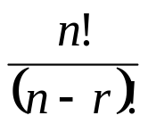
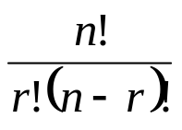

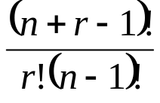
3.5 一般性的排列和组合
n 元素的排列/组合类型 | 是否允许重复选择 | 排列/组合个数
r 排列 | 不允许
r 组合 | 不允许
r 排列 | 允许
r 组合 | 允许

Slide 23
3.5 一般性的排列和组合
例 5(扩展). x₁＋x₂＋x₃＝11 的非负整数解个数
  约束 1：x₁≥1、x₂≥2，x₃≥3
    元素 1 先选 1 个、元素 2 先选 2 个、元素 3 先选 3 个
    已选了 6 个，剩余 5 个再从 3 元素中重复选
    令 x₁=x₁’+1，x₂=x₂’+2，x₃=x₃’+3
    问题变为：求方程 x₁’+x₂’+x₃’=5 的非负整数解个数
法 1
C(3+5-1, 5)
法 2
C(3+5-1, 5)

Slide 24
3.5 一般性的排列和组合
例 5(扩展). x₁＋x₂＋x₃＝11 的非负整数解个数
  约束 2：x₁＞1、x₂＞2，x₃＞3
    等价于 x₁≥2，x₂≥3，x₃≥4
    问题变为：求方程 x₁’＋x₂’＋x₃’＝2 非负整数解的个数
C(3-1+2, 2)

Slide 25
3.5 一般性的排列和组合
例 5(扩展). x₁＋x₂＋x₃＝11 的非负整数解个数
  约束 3：x₁≤3
    ① 忽略条件 x₁≤3（x₁ 仍然是非负整数）
    ② 加入条件 x₁≥4，方程变为 x₁’＋x₂＋x₃＝7
    ③ 问题的解＝①－②
C(3-1+11, 11)
C(3-1+7, 7)

Slide 26
3.5 一般性的排列和组合
例 5(扩展). x₁＋x₂＋x₃＝11 的非负整数解个数
  约束 4：x₁≤3，x₂≥2，x₃≥1
    ① 忽略条件 x₁≤3，方程变为 x₁＋x₂’＋x₃’＝8
    ② 加入条件 x₁≥4，方程变为 x₁’＋x₂’＋x₃’＝4
    ③ 问题的解＝①－②
C(3-1+8, 8)
C(3-1+4, 4)

Slide 27
3.5 一般性的排列和组合
例 5(扩展). 不等方程 x₁＋x₂＋x₃≤11 的非负整数解个数
  引入新变量 x₄，建立新方程 x₁＋x₂＋x₃＋x₄＝11
  问题变为：求新方程的非负整数解个数

Slide 28
3.5 一般性的排列和组合
3.5.4 不可区别物体集合的排列：例 7
  法1：7 个位置，放入 3 个 S、2 个 C、1 个 U、1 个 E
    乘积法则：C(7, 3)C(4, 2)C(2, 1)C(1, 1)=7!/(3!2!)
  法2：先假定字母各不相同，再排除重复的计数
    假设字母为 S₁ U C₁ C₂ E S₂ S₃，其排列数＝7！
    因为 C 重复，会有 2! 个排列相同
    因为 S 重复，又有 3! 个排列相同
    故不同排列数＝7!/(3!2!)

Slide 29
3.5 一般性的排列和组合
3.5.4 不可区别物体集合的排列：n-限重排列
  在 k 元素集合 A 中允许重复选(元素可重复次数为 n₁、n₂、…、n_{k}，n₁＋n₂＋…＋n_{k}＝n)，从 A 中选出 n 个元素的排列
定理 3.
  k 元集合 A 的 n-限重排列数=n!/(n₁!n₂!…n_{k}!)

Slide 30
3.5 一般性的排列和组合
3.5.5 把物体放入盒子：例 8
  编号 1～4：分别对应 4 个人，编号 0：无人对应
  52 张牌用编号作标记( 如，标记＝2：牌发给 2 号)
    其中 0 号有 32 个、1～4 号各有 5 个
  问题变为→号码 0～4 的 52-限重排列个数
    0 允许重复 32 次；1～4 允许重复 5 次

Slide 31
3.5 一般性的排列和组合
3.5.5 把物体放入盒子
  例 8：52 张牌发给 4 个人、每人 5 张的方式个数
  等价于：号码 0～4 的 52-限重排列个数
    0 允许重复 32 次；1～4 允许重复 5 次
  等价于：52 张牌放入 5 个盒子的方式个数
    0 号盒子放 32 张；1 至 4 号盒子均放 5 张
(1)可辨别物体、可辨别盒子

Slide 32
3.5 一般性的排列和组合
3.5.5 把物体放入盒子
  n-限重排列：k 元素集合选出 n 个进行排列
    元素 i 必须重复 n_{i} (i=1..k) 次，且 n₁＋n₂＋…＋n_{k}=n
  等价于
  n 个不同物体放入 k 个不同盒子
    盒子 i 必须放 n_{i} (i=1..k) 个物体，且 n₁＋n₂＋…＋n_{k}=n
(1)可辨别物体、可辨别盒子
n!/(n₁!n₂!…n_{k}!)

Slide 33
3.5 一般性的排列和组合
3.5.5 把物体放入盒子
  例 9：r 个相同物体放入 n 个不同盒子
  等价于
  n 个不同物体可重复选出 r 个
(2)不可辨别物体、可辨别盒子
C ( n -1 + r, r)

Slide 34
3.5 一般性的排列和组合
练习：从 n 元素集合 A 中任选 r 个(r≤n)排列且头尾相连(圆排列)
  1 个圆排列中每个都可作为开头
    1 2 3 4 5 6, 2 3 4 5 6 1, 3 4 5 6 1 2,…
  1 个圆排列对应 r 个普通排列
  圆排列个数＝P (n, r) / r
1
6
2
5
3
4

Slide 35
3.5 一般性的排列和组合
练习：在如下棋盘(4×3)中，从左下角走到右上角(只能向右、向上)有多少种走法？
  无论哪种走法，必须 7 步
  设：0－向右，1－向上
  每种走法对应 1 个 7 位二进制串
    其中有 4 个 0、3 个 1

